Slide 1
UE4移动碰撞
Notes:
分享的主要目的在于梳理核心逻辑，讲解部分难点，所以分享内容不求多，只是希望大家都能够通过这次分享，大概了解到移动是怎么实现的，至于那些复杂的实现细节，可以参考代码或者看我写的另一篇更加详细的文档。

Slide 2
PhysX的Geometry Queries（几何查询）
Sweeps检测
InitialOverlaps检测
射线检测RayCasts
重叠检测Overlaps
渗透深度计算Penetration Depth
Notes:
在了解UE4的移动逻辑之前，我们先熟悉下碰撞的一些底层接口，移动中的碰撞检测主要是用了PhysX的Geometry Queries（几何查询）

Slide 3
查询结果FHitResult
参数 | 简介
bBlockingHit | 是否发生碰撞
bStartPenetrating | 是否在检测开始就有渗透情况
Time | 碰撞后实际移动距离除以检测移动距离
Distance | 碰撞后实际移动距离
Location | 碰撞后最终位置
ImpactPoint | 碰撞接触点
Normal | 碰撞切面法向量
ImpactNormal | 碰撞切面法向量（非胶囊体和球体检测与Normal不同）
TraceStart | 检测开始位置
TraceEnd | 检测结束位置
PenetrationDepth | 渗透深度
Notes:
UE4将这些检测的结果也就是返回的hit封装成了FHitResult，FHitResult的结构如下

Slide 4
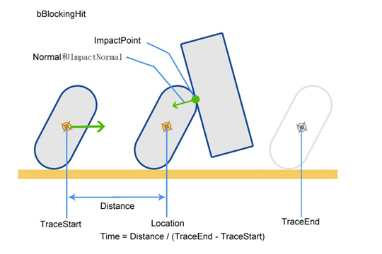
胶囊体Sweep查询
Notes:
下面我们借助于两个例子来深入了解下这些参数，第一种是常见的胶囊体Sweep查询，查询开始结束分别是TraceStart和TraceEnd两个位置，如果碰到了障碍，bBlockingHit就是true，胶囊体最终会停在Location位置，它移动的距离是Distance，Time是一个0到1的值，表示实际移动距离比查询距离。还有一些可能会用的参数，比如碰撞接触点ImpacePoint，碰撞切面法向量Normal和ImpactNormal

Slide 5
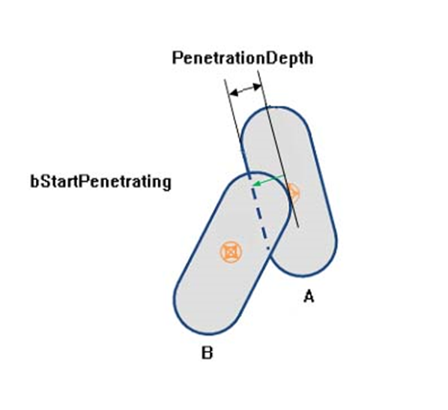
InitialOverlaps
通过PhysX的渗透深度计算可以获得PenetrationDepth，这个参数对于处理移动中穿透的情况非常重要
Notes:
第二种常见的情况通常是InitialOverlaps，也就是移动查询的开始检测到了重叠渗透，这时候bStartPenetrating是true，通过渗透深度计算可以获得PenetrationDepth，这个参数对于处理移动中穿透的情况非常重要

Slide 6
UE4将PhysX的Sweeps检测，InitialOverlaps检测和渗透深度计算Penetration Depth的检测结果统一封装成一个FHitResult，便于上层调用。
UE4中最常用的两种检测Sweep和LineTrace返回结果都是FHitResult
Notes:
通过以上两个例子，可以看出来UE4将PhysX的渗透深度计算Penetration Depth，Sweeps检测，InitialOverlaps检测的查询结果统一封装成一个FHitResult，便于上层调用。
清楚的明白各个参数的含义是十分必要的

Slide 7
SafeMoveUpdatedComponent（最基础移动函数）
调用SweepMulti，筛选Hit
SetLocation并递归更新子组件
UpdateOverlap，Overlap检测
解决渗透的情况，bStartPenetration是true
返回检测结果Hit
Notes:
了解了FHitResult后，我们再来看UE4是怎么用它来完成移动的，其实观察仔细的话上面介绍的一个例子胶囊体Sweep检测就相当于一次移动过程，UE在此基础上封装了一个函数SafeMoveUpdatedComponent，它是UE4移动最基础最关键的函数，可以说UE中几乎所有的移动都要靠它来完成。它的主要功能有以下几点

Slide 8
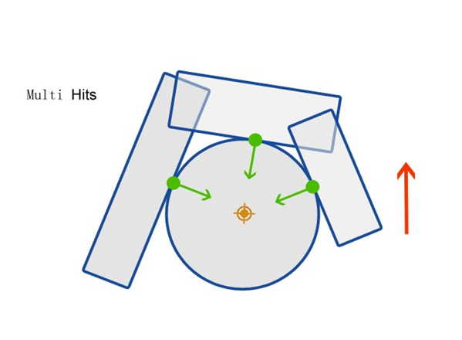
筛选Hit
如果同时检测到多个block hit，优先选择跟运动方向最相反的hit
Notes:
调用SweepMulti得到的所有Hit需要拉回微小的距离(缩小hit.time)，避免因为计算精度的问题导致跟碰撞物重叠
如果检测到多个block hit，优先选择不是在初始位置就检测到block的hit，否则的话选取跟运动方向最相反的hit

Slide 9
SetLocation
SetWorldLocationAndRotation
更新ComponentToWorld Transform矩阵
更新父组件和递归更新子组件
更新导航网格数据，Bounds边界
更新RenderTransform以及 PhysicsTransform
Notes:
根据碰撞后得到的最终位置Location设置物体坐标，当然不仅仅要设置坐标，对于一个成熟的引擎来说，需要做的事还有很多。比如

Slide 10
UpdateOverlaps
调用OverlapMulti，获得检测结果
更新Overlap Components列表，删除不再Overlap的Component，新增新的Component。
更新子Component的 Overlap Components列表
更新PhysicsVolume（比如进入离开水域）

Slide 11
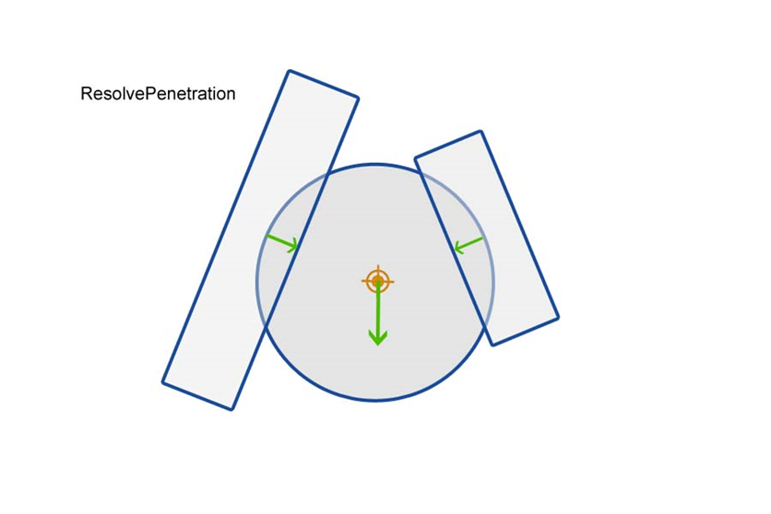
ResolvePenetration
朝hit的normal方向拉回PenetrationDepth远的距离
调整位置成功了，就再次尝试最开始的移动。
Notes:
简单来讲就是将物体朝hit的normal方向拉回PenetrationDepth远的距离，获得调整向量Adjustment，如果在拉回过程中又发生了overlap，加上这次overlap计算的调整向量再做调整移动，仍然无法移动，改为加上运动向量再做调整移动，如果最终调整移动成功了，就再次尝试最开始的移动。这些就是SafeMoveUpdateComponent的基本功能

Slide 12
SafeMoveUpdateComponent可以看做是底层碰撞检测和上层移动逻辑的中间层，是基础的移动单元
Notes:
这些就是SafeMoveUpdateComponent的基本功能，我们可以把它看做是底层碰撞检测和上层移动逻辑的中间层，一个基础的移动单元，接下来我们要介绍的移动逻辑，看似复杂，其实都是由这些移动单元构成的。

Slide 13
PerformMovement
1.根据输入向量InputVector计算加速度向量Acceleration
2.随着被骑乘物MovementBase（比如电梯，载具）移动
3.将冲力Impulse和推力Force作用于速度Velocity，一般用于击退和径向运动
4.根据不同的运动状态执行不同的运动逻辑
Notes:
下面我们开始介绍上层的移动逻辑，PerformMovement相当于UE4的移动逻辑的main函数，我们按照函数的执行顺序来梳理一遍它的功能

Slide 14
多种运动状态
MOVE_None (不做运动)
MOVE_Walking （踩地面上运动）
MOVE_NavWalking （踩导航网格上运动，一般用于服务器）
MOVE_Falling （在空中受重力加速度）
MOVE_Flying （不受重力加速度的空中运动）
MOVE_Swiming （在水中运动）
MOVE_Custom （自定义运动，比如插值运动）

Slide 15
PhysWalking
首先需要将速度和加速度的垂直方向分量设为0
方向始终保持在水平面上
Notes:
我们先来看Walking的逻辑，对应的函数是PhysWalking

Slide 16
CalcVelocity
首先设置为RequestedVelocity（寻路组件PathFollowingComponent根据路径不断设置该速度）
加速度是0的时候，将受到减速度BrakingDeceleration和摩擦力的影响而减速
加速度不是0的时候，速度增大直到达到MaxSpeed，摩擦力将会影响速度方向改变快慢
Velocity += Acceleration * DeltaTime
最后，如果支持RVOAvoidance，将会根据RVO重新计算速度，避免跟其他角色重叠在一起。

Slide 17
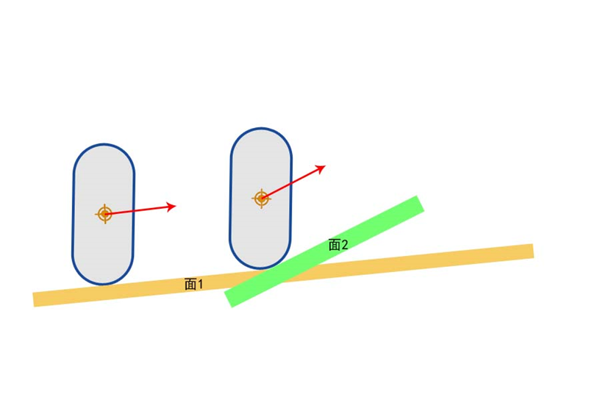
MoveAlongFloor
获得移动向量
Delta = Velocity * DeltaTime
根据地面坡度调整移动向量方向
调用SafeMoveUpdatedComponent
如果返回Hit结果是block，并且检测到碰到的斜面坡度较缓，可以调整移动向量沿着新的斜面运动，再次调用SafeMoveUpdatedComponent
Notes:
计算出速度向量后，开始调用MoveAlongFloor

Slide 18
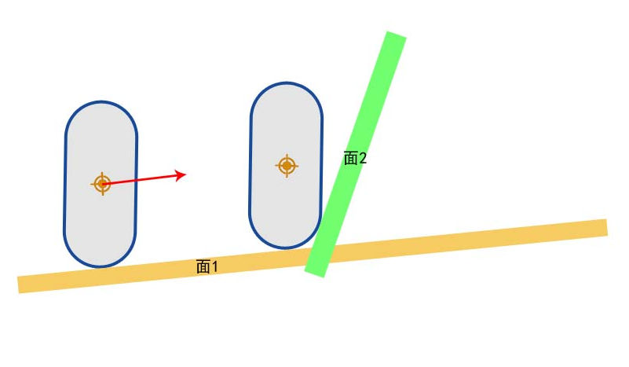
如果斜面非常陡峭，可以开始尝试调用StepUp上楼

Slide 19
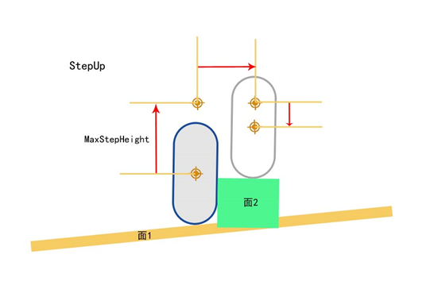
StepUp（上楼梯）
Notes:
理想情况下的上楼梯过程如图所示，它是由3次移动构成，首先向上移动MaxStepHeight高度，然后向前移动，最后向下移动，落到面2上面。当然，存在很多情况会导致StepUp失败，比如移动过程中检测到穿透Penetration，最终无法落到一个合理的落脚点等等，都会导致失败，在这种情况下，我们需要调用SlideAlongSurface，贴着面走

Slide 20
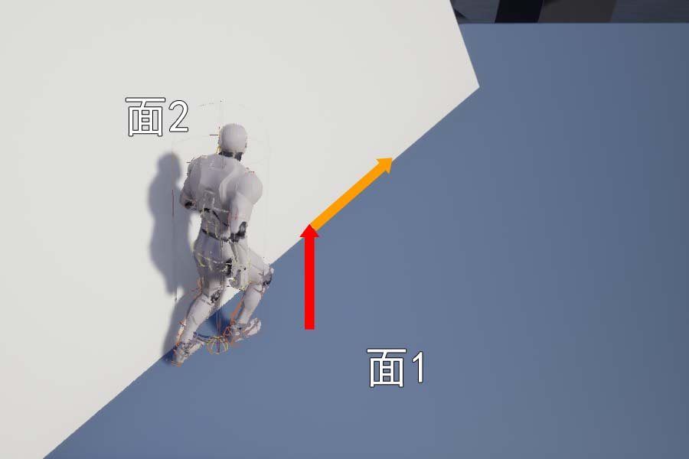
SlideAlongSurface
Notes:
我们看下这个截图，红色箭头表示最开始移动方向，撞到面2后，我们调用StepUp失败，尝试SlideAlongSurface，于是移动方向变为贴着面2的黄色箭头，如果按照黄色箭头的移动过程中很不幸又碰到了一个面，我们需要调用TwoWallAdjust，

Slide 21
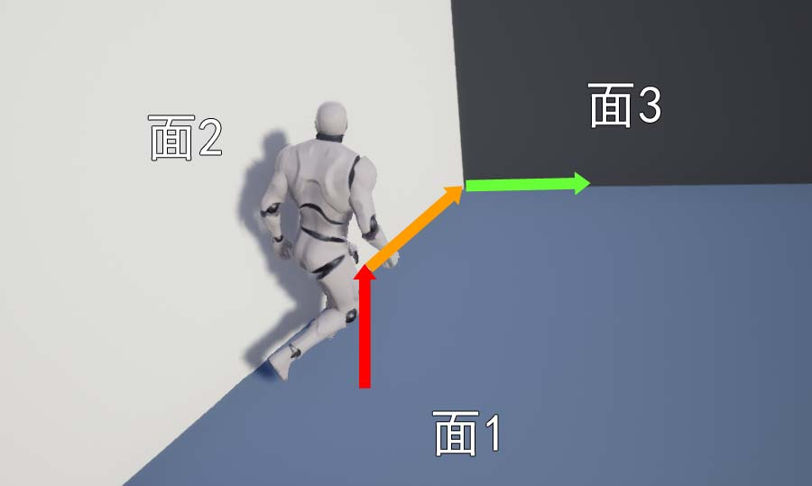
TwoWallAdjust
Notes:
分情况处理，如果面2和面3的夹角大于90度，我们可以将移动方向变为沿着面3的绿色箭头

Slide 22
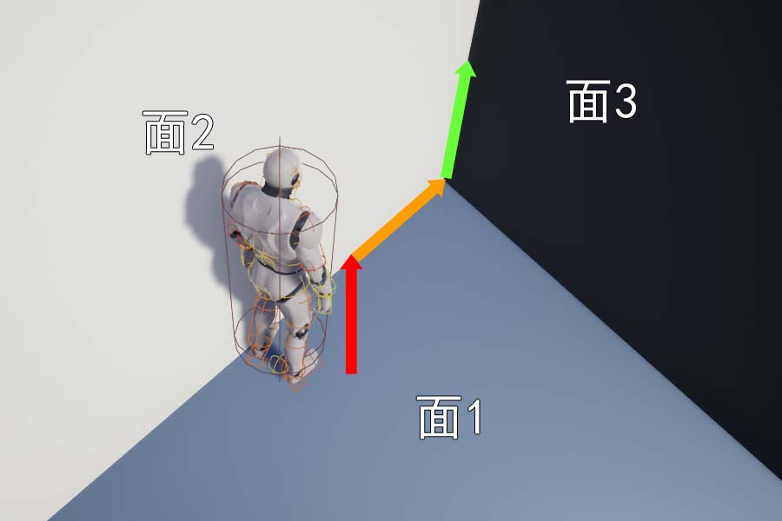
Notes:
如果面2和面3的夹角小于90度，我们可以沿着面2和面3的夹缝继续移动，这个夹缝向量可以通过面2和面3的法向量的叉乘结果计算出来，当然这个夹缝向量的倾斜角度不能过于陡峭，否则角色也是不能按照这个方向移动的。
以上就是MoveAlongFloor的大体逻辑，在移动结束后，我们还要检测地面，调用FindFloor

Slide 23
FindFloor
FFindFloorResult
参数 | 简介
bBlockingHit | 跟地面有碰撞
bWalkableFloor | 当前地面是否可以行走
bLineTrace | 是否是通过line trace检测出来的结果
FloorDist | Sweep查询到地面的距离
LineDist | LineTrace查询到地面的距离
HitResult | 跟地面的FHitResult
Notes:
FindFloor返回的结果FFindFloorResult也是一个重要的结构，它的参数如下，这里面FloorDist到地面的距离是个比较重要的参数，我们需要用它调整角色的Z坐标，保证角色始终贴着地面

Slide 24
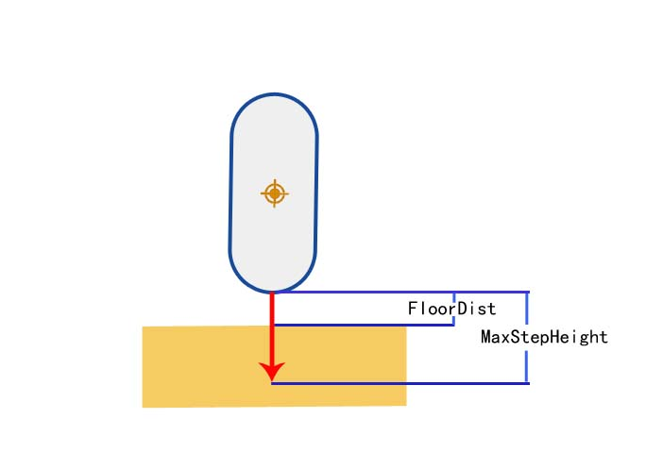
垂直向下Sweep查询 FloorSweepTest
Notes:
一般情况下，比如图中的情况，我们只需要一次垂直向下Sweep检测就可以计算出FloorDist，注意检测的距离是之前StepUp向上检测的距离。这时候FloorDist等于返回Hit的Distance

Slide 25
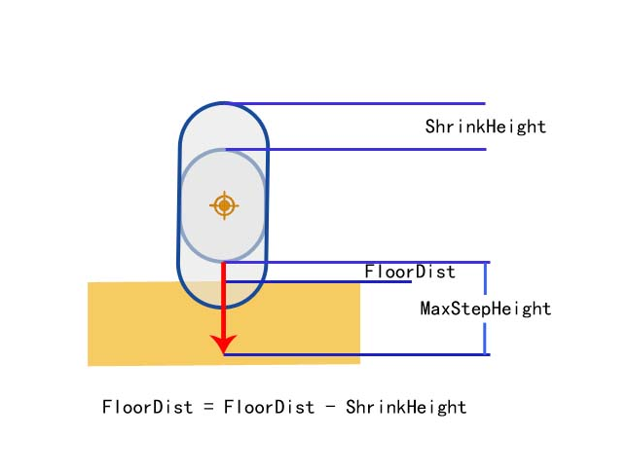
如果胶囊体陷入地面则需要用一个缩小的胶囊体来重新FloorSweepTest，如果这次没有穿透，可以返回FloorResult
Notes:
我们也可能会遇到角色陷入地面的情况，这种时候可以用一个缩小的胶囊体来重新sweep检测，计算出来的FloorDist减去缩小ShrinkHeight高度，就是原来的胶囊体离地面的高度。

Slide 26
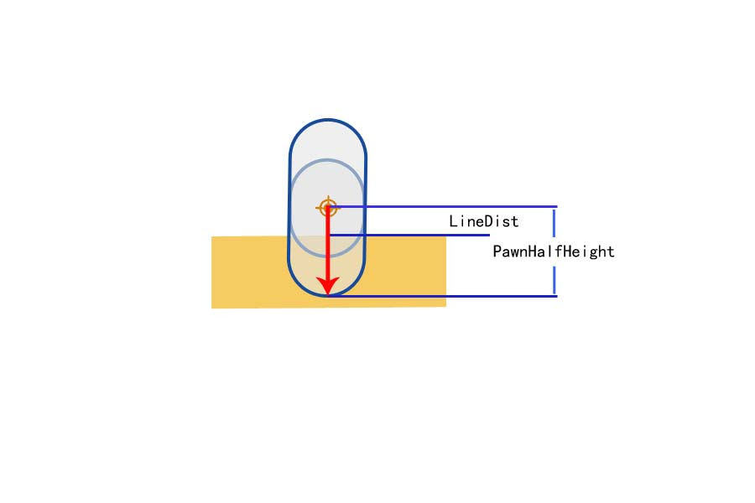
如果缩小胶囊体也在陷入地下，这时候需要改用line trace，从胶囊体的中心向下trace胶囊体的半个身高，如果检测到了hit，则可以计算出穿透到地面以下的高度
Notes:
如果用缩小的胶囊体检测还是陷入地面，这时候需要改用line trace

Slide 27
根据离地面的距离计算调整高度
无论是sweep还是line trace设置胶囊体向上抬的调整高度MaxPenetrationAdjust最大只能是胶囊体的半径，如果陷入地下的深度大于调整高度，一次调整是无法将胶囊体从地面抬出来的，往往需要多帧处理。

Slide 28
AdjustFloorHeight
根据之前计算的FloorDist移动SafeMoveUpdatedComponent，移动完成后重新调整FloorDist
如果当前floor不可走，则需要检测CheckFall，切换成MOVE_Falling状态
Notes:
以上就是Walking的所有逻辑，最后可以看到通过Floor的bWalkableFloor属性，Walking切换成了Falling状态，Falling状态受重力影响，比如最常见的跳跃Jump，我们只要给角色一个向上的速度，并把状态切换成Falling状态，就能实现一次简单的跳跃。

Slide 29
PhysFalling
计算加速度和速度不同的地方
加速度Acceleration会受到参数AirControl的影响，AirControl是一个0到1的值，乘以Acceleration得到最终加速度FallAcceleration，可以把它理解为在空中控制移动的程度
计算速度时需要考虑Gravity，不能超过PhysicsVolume物理空间的最大速度
位移向量Adjusted是上一帧的速度和这一帧速度的平均值
Notes:
Falling的移动碰撞逻辑跟Walking相似，这里我们只介绍不同的地方

Slide 30
下落时首先需要调用FindFloor，验证是否存在可以站立的地面，如果可以站立，将会切换成MOVE_Walking状态，如果地面坡度过陡，需要将移动向量调整为沿着坡的方向下滑，如果下滑过程中又碰到了第二个面，需要调用TwoWallAdjust。

Slide 31
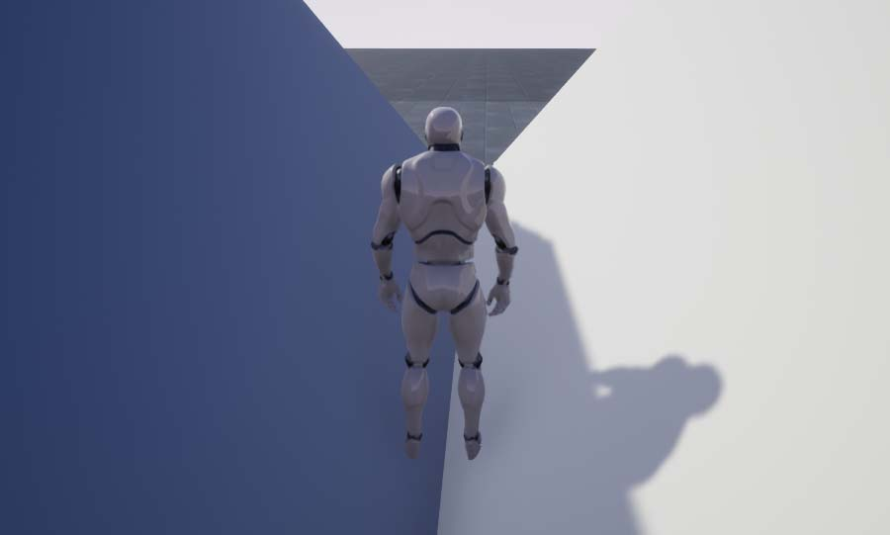
如果检测到两个面构成沟状，这种特殊情况下也默认是踩到地面了，将切换为Walking状态
Notes:
调用TwoWallAdjust后，有个特殊情况需要注意

Slide 32
总结
其他几种运动大体类似，这里不一一介绍
移动碰撞的逻辑总体并不复杂，难点在于特殊情况的处理，特别是穿透障碍物导致的卡住的问题，要想避免往往需要多次检测和尝试，以便得出一个准确的结果。
但是另一方面准确性也会带来高昂的计算损耗，这对服务器来说并不友好。如何在保证准确性前提下提高计算效率，还是不小的挑战

